Slide 1
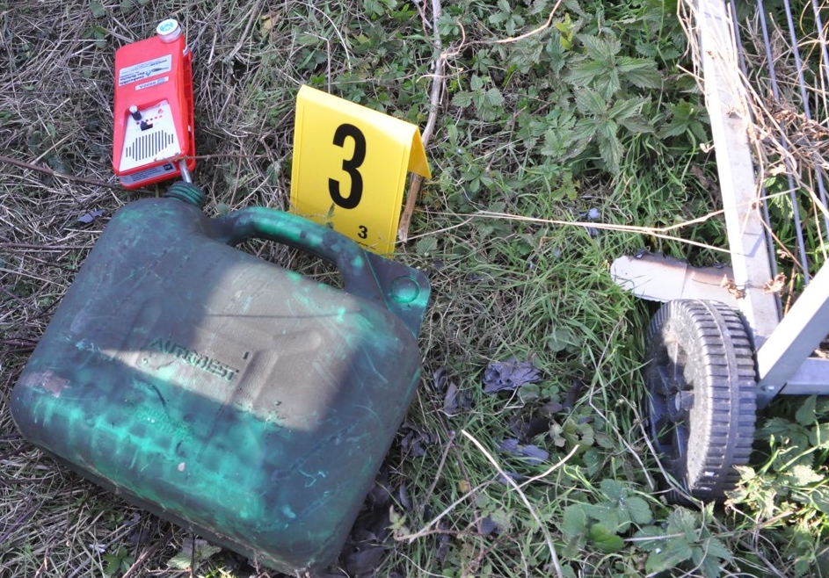
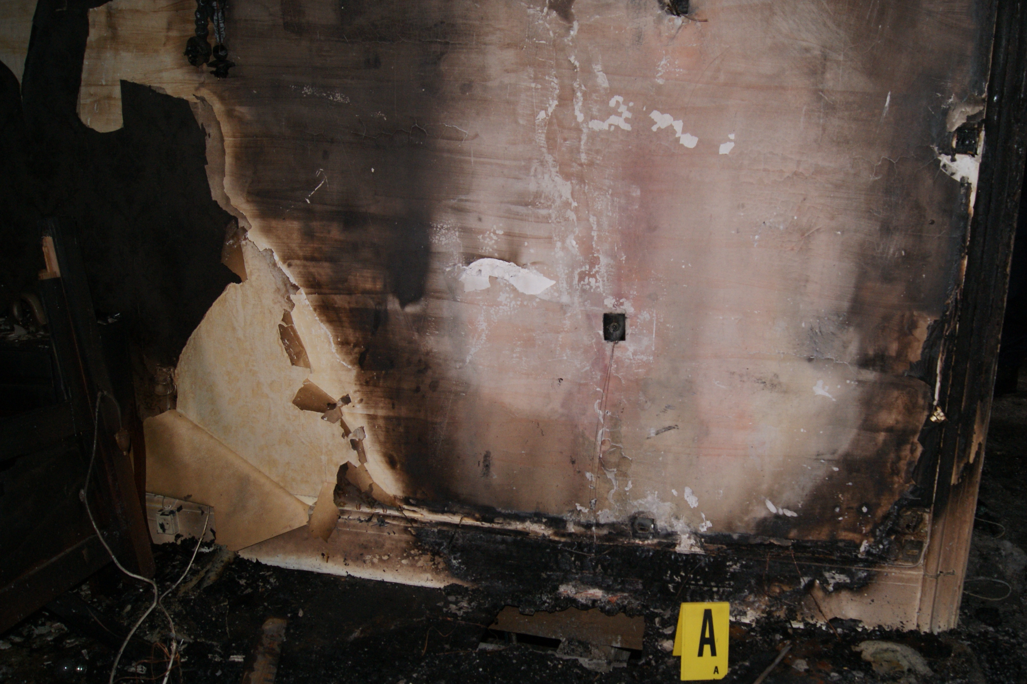
La Protection
des Traces et Indices niveau CDA à CDS
Formation Opérationnelle Spécialisée
R.C.C.I
Recherche des Causes
et Circonstances d’Incendie

Slide 2




Intérêts de la FOS RCCI ?
Objectifs de la FOS RCCI du SDIS 42 : (principaux)
Contribuer à la politique de retour d’expérience sur les incendies et l’amélioration des techniques opérationnelles.
Faciliter la protection juridique du service (reprises de feu confondues avec un feu volontaire), anticiper les futurs contentieux.
Participer au développement d’une base de données et de statistiques, dans le but
d’améliorer les mesures de prévention incendie (ERP, IGH, Habitations..)
Possibilité de conseiller l’OPJ présent sur le sinistre.
REX

Slide 3
SECONDAIRES :
Adapter les procédures opérationnelles (déblai).
Faciliter les missions des autres services dans la recherche des responsabilités.
Information et sensibilisation de la chaîne de commandement.
Sensibilisation des personnels du SDIS ( RCCI « prévention » / déblais intelligents / protection des traces et indices, intégration dans les FIA SPP et SPV, FAE et FAA CDE , FAE et FAA CDA, FMAPA des CDG, CDC et CDS).
Sensibilisation des photographes de la cellule communication.
Disposer de 2 techniciens disponibles par jour (effectif de la FOS fixé à 16 officiers et sous- officiers).

Slide 4
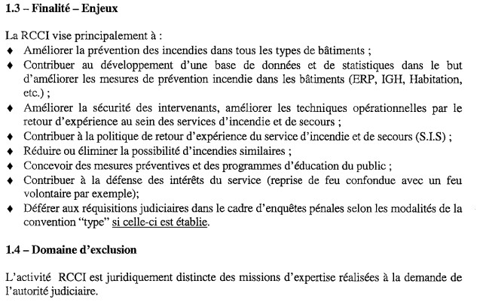
Extrait : Circulaire Ministérielle RCCI du 23/03/2011
CONNAÎTRE LES RISQUES – AGIR SUR LES CAUSES

Slide 5
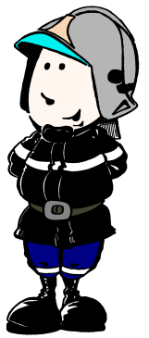
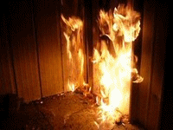
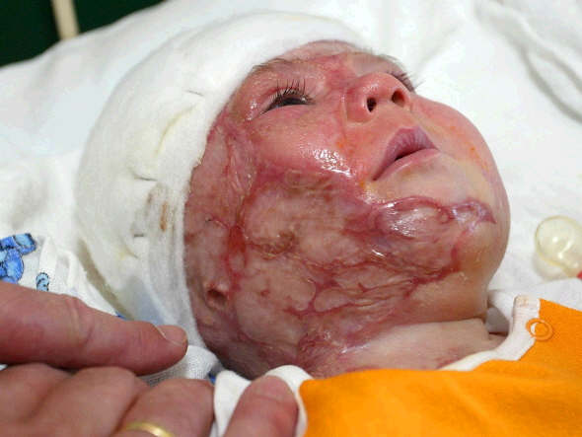
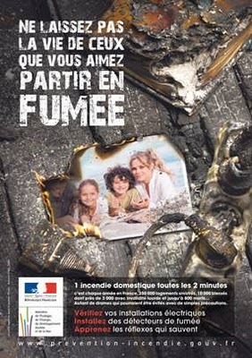
Quelques chiffres en France:
250 000 incendies d’habitations sont déclarés chaque années aux assurances
Soit 1 incendie toutes les 2 minutes
L’intoxication par inhalation de fumée est à l’origine de 80 % des décès
Le nombre d’incendies à doublé ces vingt dernières années
800 morts par An
2ème cause de mortalité chez les enfants après la noyade
Ensemble arrêtons
le massacre!
- 1 Français sur 3 sera victime d'un incendie au cours de sa vie!!
Nous devons éviter cela!!

Slide 6
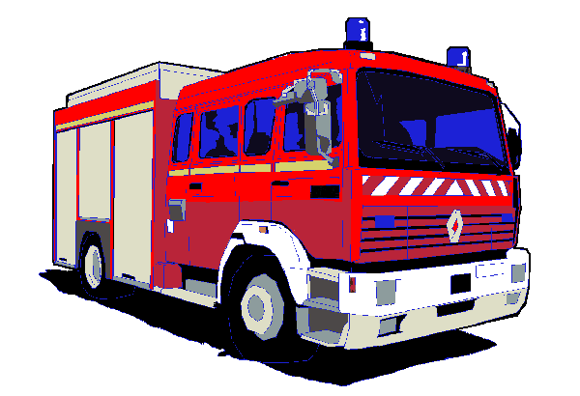

La PTI au regard de la loi :
L’article 54 du CPP fait obligation à l’OPJ avisé d’un incendie, d’en informer
immédiatement le procureur de la République, de se transporter sans délais sur les lieux et de procéder à toutes constatations utiles. Il lui incombe de veiller à la conservation des indices susceptibles de disparaître et de tout ce qui peut servir à la manifestation de la vérité.
Il est formellement interdit à quiconque de modifier l’état des lieux et d’effectuer des prélèvements sur la scène avant les premières investigations judiciaires.
Cette violation constitue une infraction.
Toutefois , les modifications ou prélèvements sont autorisés en raison des exigences de la sécurité, de la salubrité publique ou des soins à donner aux victimes. Les services de secours échappent donc à l’interdiction posée par l’article 55 du CPP.
Rappel: Le sapeur- pompier a obligation de s’assurer d’une extinction totale et de tout évitement de reprises de feu, il a également obligation de satisfaire, dans les meilleurs conditions possibles, aux contraintes des autres services publics et notamment celui de la justice y compris au travers des actions conduites par les enquêteurs.

Slide 7



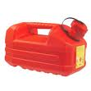



Interventions de la FOS RCCI, quand?
Article 10 du Code civil
Chacun est tenu d'apporter son concours à la justice en vue de la manifestation de la vérité.
Lutte contre l’INCENDIE
RCCI SDIS avec l’accord de l’OPJ et du propriétaire
Signes “manifestes” d’incendie accidentel
---------------------------------------------------------------
RCCI SDIS interdite
Signes “manifestes” d’incendie criminel ou volontaire
DELIT ?
Enquête de flagrance ou préliminaire
Réquisition personne qualifiée
RCCI judiciaire (pénal), SLPTS, CIC
OUI
NON
Litige entre particuliers
(civil)
Procédure d’instruction
EXPERTISE JUDICIAIRE
Preuve(s) “scientifique(s)”

Slide 8
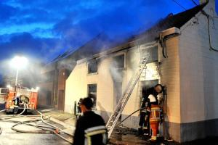
Namur: “ Pompiers, ne polluez plus les scènes de crime et d’incendie ”
(article de presse sur la PTI prise au sérieux chez nos voisins belges)
La province de Namur et la police judiciaire fédérale ont présenté lundi à Namur la formation Crimis Light. Celle-ci est destinée aux pompiers-ambulanciers de la province de Namur et a pour objectif la protection des traces et indices.
En matière policière, les traces et indices relevés par les laboratoires de police technique et scientifique sur les lieux des faits revêtent de plus en plus d’importance. Les analyses scientifiques s’affinent et permettent également d’obtenir des résultats de plus en plus précis et discriminatoires sur le plan analytique. Sur le terrain, ce travail de police technique s’effectue systématiquement après le passage des témoins et dans certains cas après le travail sur place des pompiers. Ces présences engendrent une pollution débouchant sur la perte et/ou l’apport de traces et indices qui altèrent les dossiers.

Slide 9

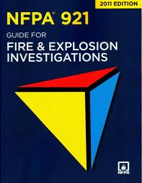
Préservation du site et des indices :
Les dispositions nécessaires doivent être prises pour protéger et préserver la scène d’incendie afin qu’elle demeure aussi intact que possible; les éléments de structure du bâtiment, le contenu, les équipements et le mobilier restant positionnés à l’endroit ou ils étaient avant le sinistre.
La responsabilité de la conservation du site sinistré et des éléments de preuve ne doit pas reposer que sur l’investigateur, mais commence dès l’arrivée sur les lieux des services de secours et forces de l’ordre.
La préservation insuffisante du site peut entraîner la destruction, la contamination, la perte ou le déplacement inutile des indices matériels.
L’investigateur et le COS devront s’assurer que les actions visant à maîtriser et éteindre l’incendie soient limitées à ce qui est strictement nécessaire.
Chapitre 16.3

Slide 10

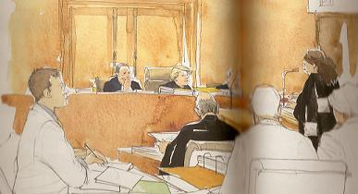
Pourquoi la PTI à t’elle autant d’importance?
Dans le domaine judiciaire, la preuve pénale s’est longtemps reposée sur les témoignages et l’aveux d’auteurs présumés.
L’avancée de la science et des technologies, les équipements peu performants et la pénurie de personnels qualifiés ne permettaient pas d’accorder aux traces et indices toute l’importance qu’elles méritaient.
Aujourd’hui depuis l’introduction de la RCCI au plan pénal, la preuve technique ou scientifique tirée de l’interprétation des traces et indices s’est imposée.
L’hypothèse d’une cause et des circonstances d’un incendie résulte de l’observation, de l’analyse et de l’interprétation des traces et indices.
Les SDIS sont encouragés par la circulaire du 23 Mars 2011 à la préservation des traces et indices sur les scènes d’incendie.

Slide 11
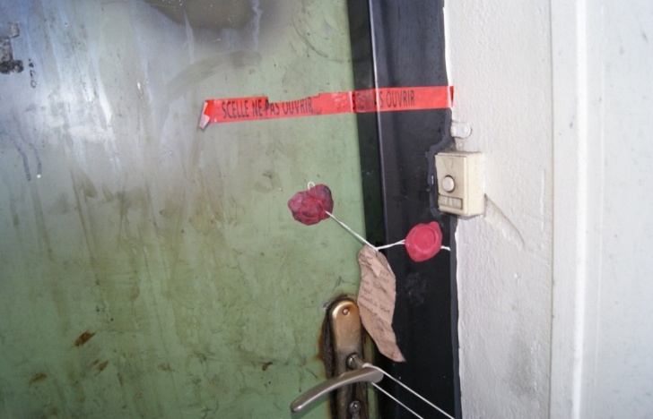

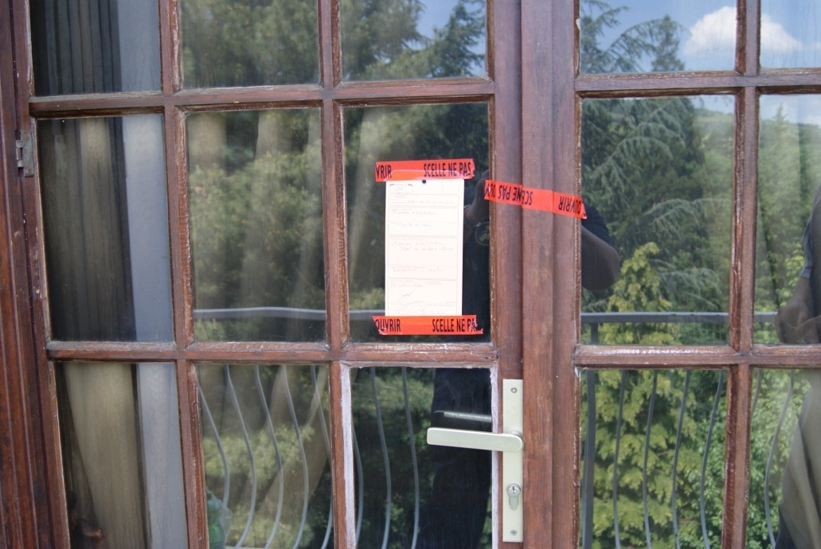

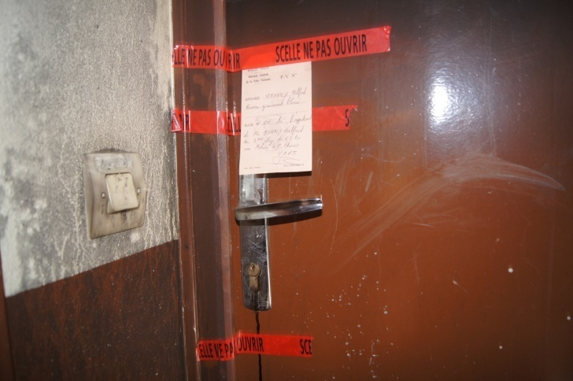
Je me rappelle qu’après notre intervention, certains sinistres
sont placés sous scellés judiciaires.
Le magistrat de permanence est avisé par l’OPJ de chaque incendie!
Je pense à la PTI!!

Slide 12

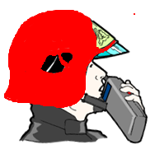
Les traces laissées par le feu (NFPA 921):
Les traces et indices constituent des pièces d’un puzzle qui, une fois assemblées, peuvent permettre de reconstituer l’hypothèse d’un scénario ainsi qu’une image interprétable du feu et de son développement.
L’interprétation des traces laissées par le feu peut s’avérer utile dans l’identification d’une source d’ignition potentielle, telle qu’un dispositif de mise à feu dans le cas d’un incendie volontaire ou équipement dans le cas d’un feu accidentel.
Les traces de combustion sont des éléments matériels visibles et objectifs qui restent après un incendie et qui sont d’une grande valeur pour l’investigation post- incendie.
Celles- ci comprennent les impacts thermiques sur les matériaux, tels que; carbonisation, oxydation, consommation des combustibles, dépôts de fumées et de suies, déformations, fusions, changement de couleur, changement de caractéristiques des matériaux, effondrement des structures….
Pas très simple pour les SPI?

Slide 13
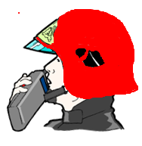
Le rôle primordial du COS dans la PTI:
Je suis COS, dans le cadre de la PTI je prends contact avec l’OPJ.
je me renseigne si une enquête judiciaire est ouverte (flagrance art 60 du CPP, préliminaire art 77-1 du CPP, si victime(s) DCD enquête d’office pour découverte de cadavre selon l’article 74 du CPP).
Je me renseigne si un Sapeur- Pompier Investigateur (SPI) est engagé, dans ce cas je fais temporisé le déblai jusqu’ à son arrivée.
Je peux demander au CODIS l’engagement de la FOS RCCI.
Une fois que le feu est éteint, si un SPI est présent il remplit son rôle de conseiller du COS en matière de PTI.
L’action du SPI dans le cadre de la PTI consiste en concertation avec le COS à prendre en compte les impératifs liés à l’extinction des foyers en évitant une non reprise du feu tout en préservant les traces et indices.
Le SPI prendra parallèlement avec le COS les exigences des forces de l’ordre dans le cas d’une enquête judiciaire (dans ce cas l’action du SPI sera restreinte, elle sera concentrée uniquement sur la PTI et la prise de clichés).
La RCCI ne doit en aucun cas interférer dans les opérations de secours qui sont placées sous l’autorité du COS (Circulaire ministérielle du 23/03/2011).

Slide 14
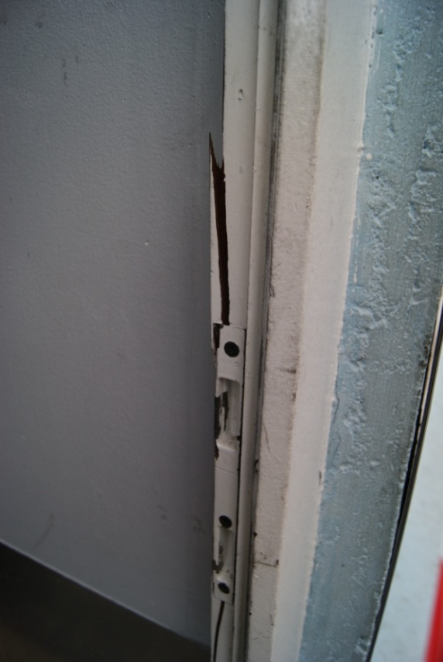
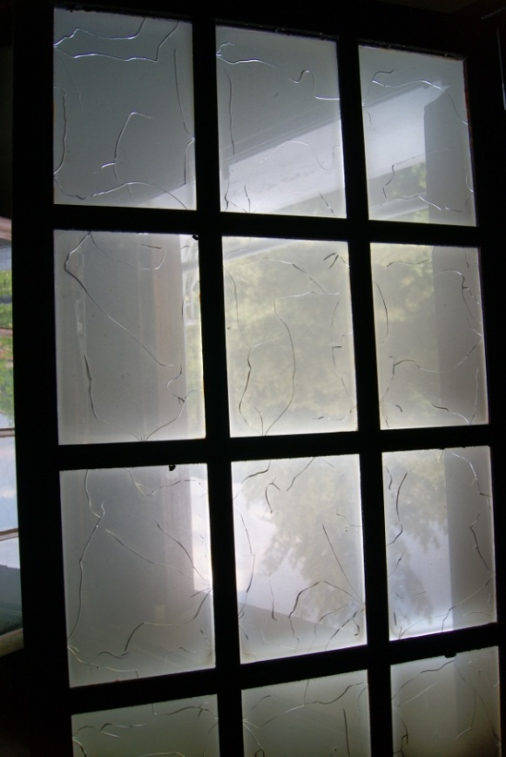
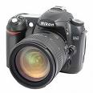
Les actions du COS dans la PTI:
J’observe dès mon arrivée l’état des ouvrants (vitres cassées, effractions..), si un photographe de la cellule communication est présent, je l’utilise, il est sensibilisé par la FOS sur la prise de clichés dans le cadre de la RCCI.
Je signale à l’OPJ toutes les effractions réalisées par les SP pendant l’intervention en précisant les outils utilisés ( holligan -tools, petite pince, disqueuse...).

Slide 15
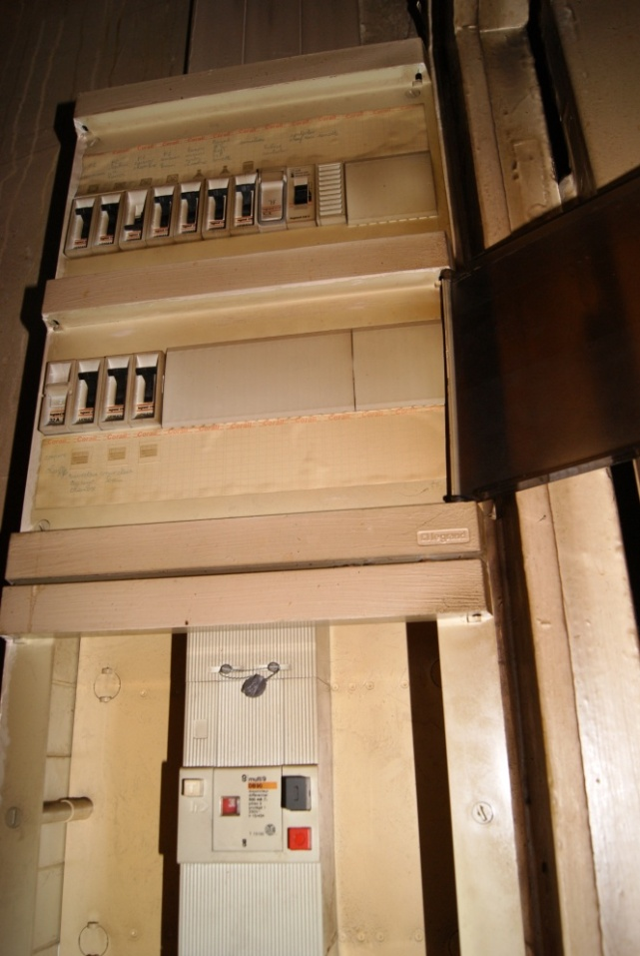
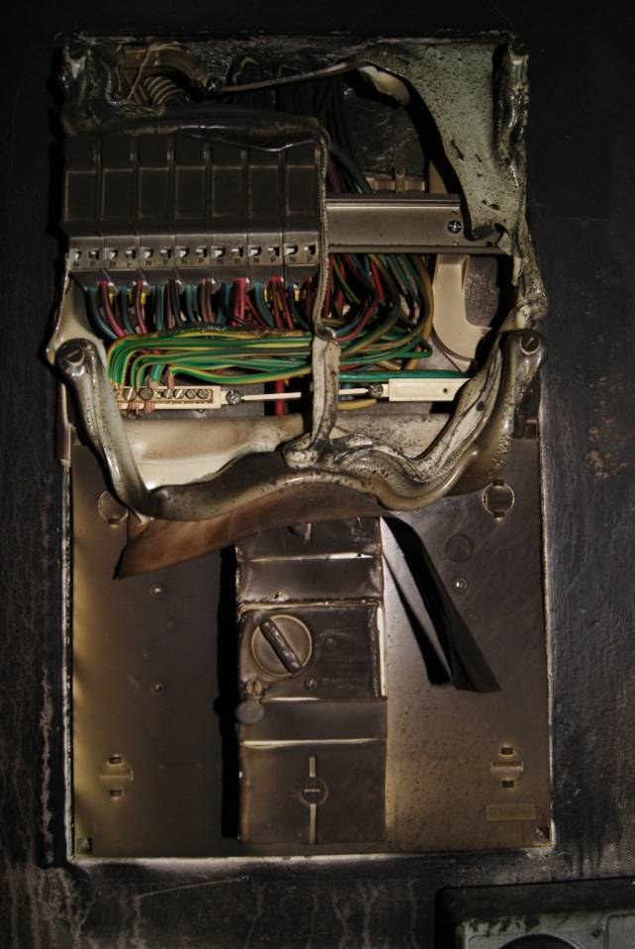

Je m’assure que lors de la coupure de l’électricité que seul le disjoncteur général soit activé de façon à conserver la position des autres organes.
Sur ces feux d’appartements seul le disjoncteur général a été actionné par les SP.

Slide 16
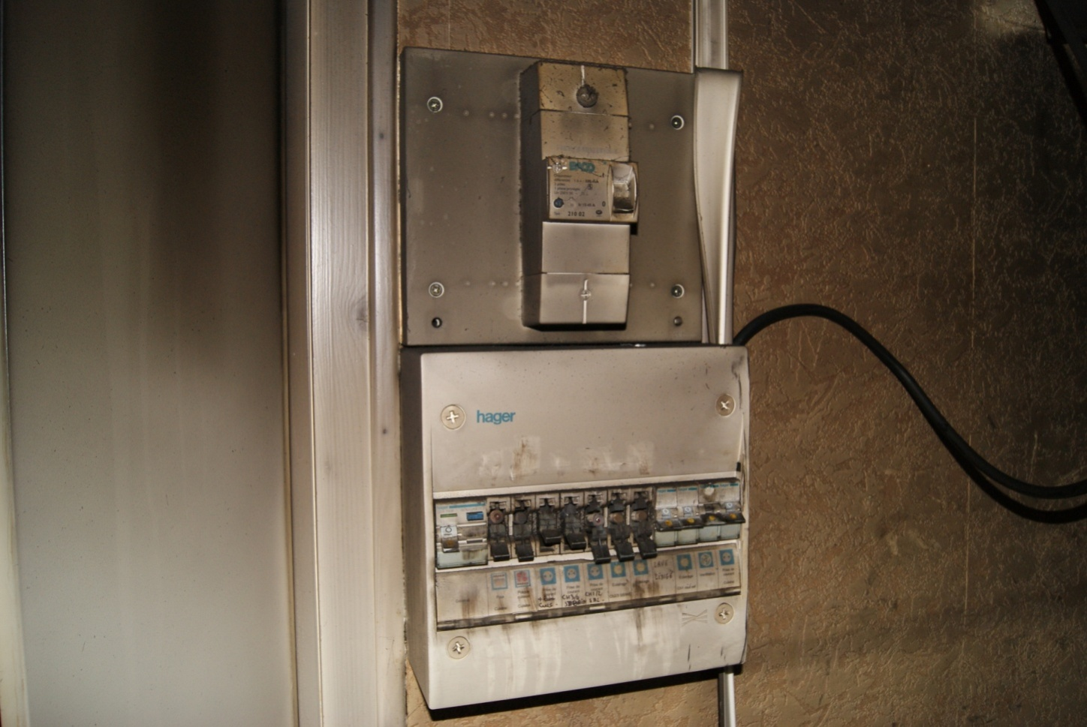
OUI
NON
Sur ce feu d’appartement tous les disjoncteurs ont été actionnés par les SP.

Slide 17
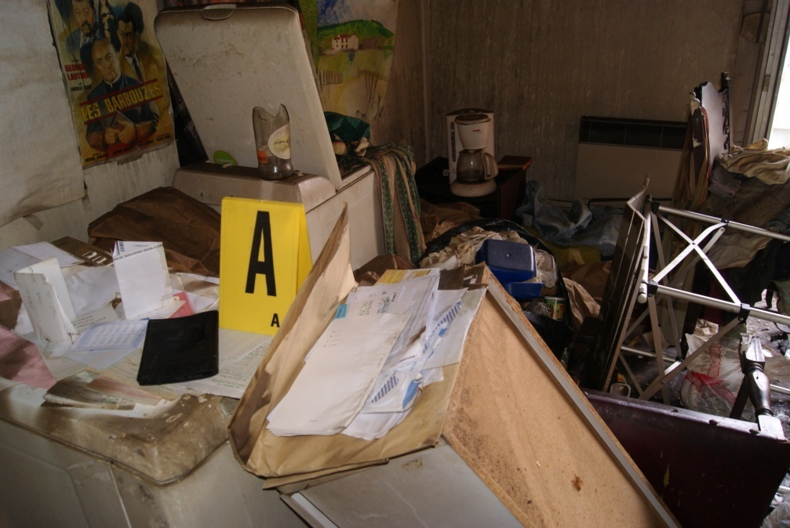
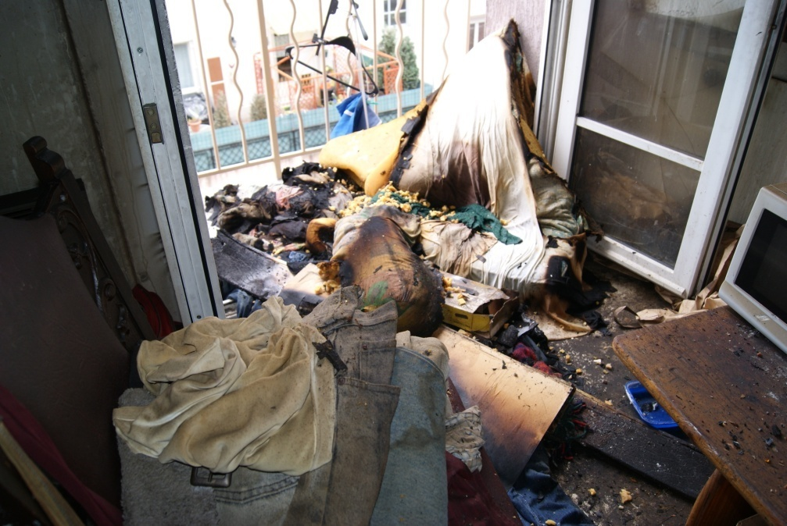
Je demande à mon personnel d’éviter de déplacer inutilement le mobilier.
Si le mobilier doit être déplacé pour la bonne marche des opérations, je préconise à ce que le déplacement soit mémorisé ou photographié.
Le degré de destruction du mobilier est particulièrement utile à la détermination du point d’origine de l’incendie.

Slide 18
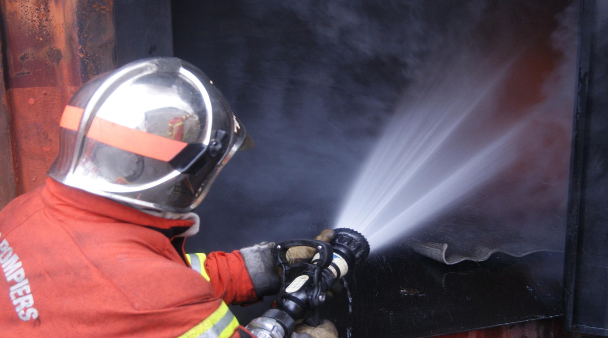
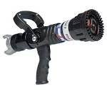

J’adapte les moyens hydrauliques à la PTI (jet diffusé d’attaque).
de plus il évite le dégât des eaux
il diminue le risque d’accidents thermiques
Ouverture de 15 à 45°
Jet bâton trop destructeur
Les équipiers et les chefs d'équipes ont le devoir de procéder à une extinction soignée en limitant les déversements d'eau et en diminuant les déplacements de meubles ou autres objets, afin de ne pas dégrader inutilement des biens à valeur ne serait-ce qu'affective, mais également de ne pas altérer d'avantage l'état de la scène (Extrait du R.I.M).

Slide 19
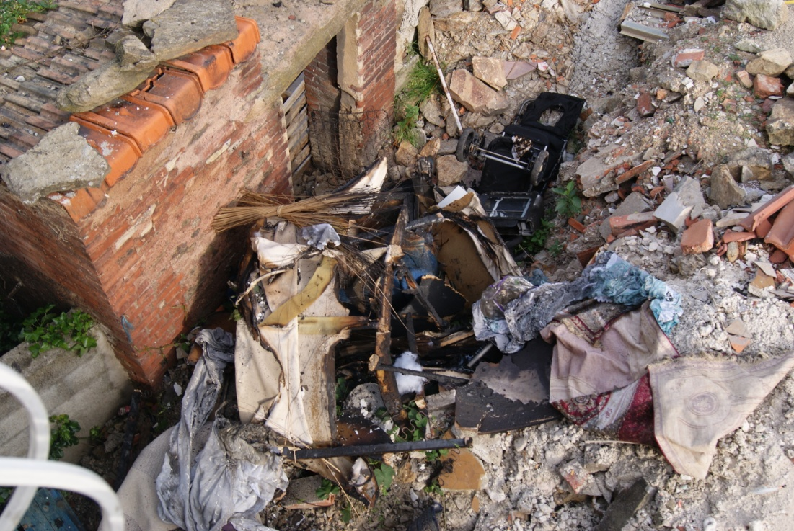
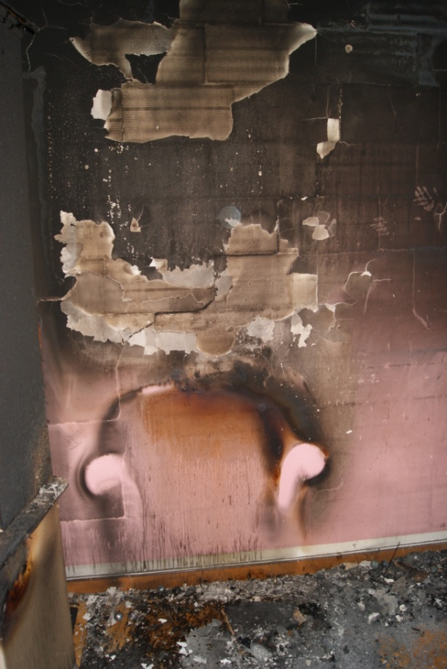
Je fais limiter le déblai à ce qui est strictement nécessaire pour éviter une reprise de feu (déblai intelligent) en l’absence du SPI.
Je demande à ce que le déblai d’une pièce ne soit pas mélangé avec une autre et reste accessible.

Slide 20
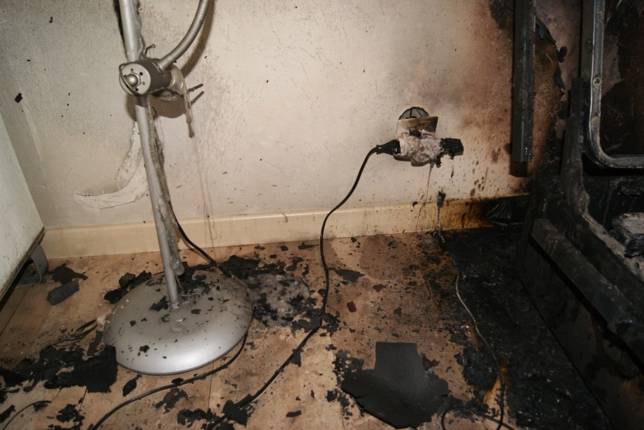

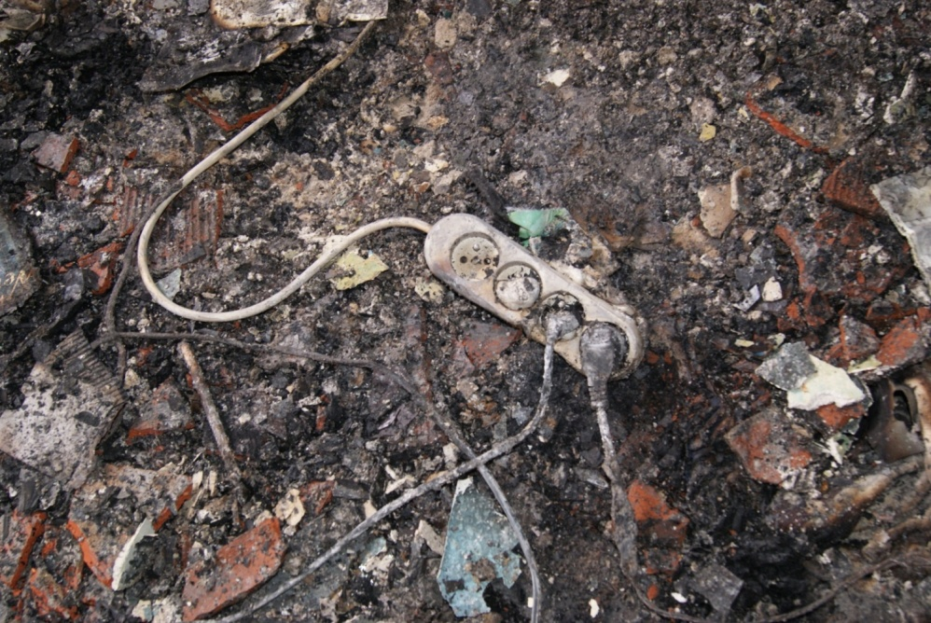
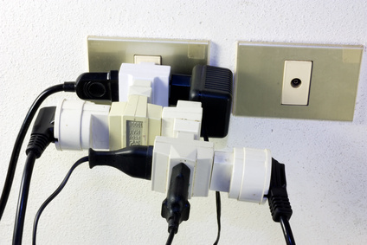
Je vérifie que les appareils électriques ne soient pas débranchés et évacués afin de permettre un processus d’élimination fiable.

Slide 21
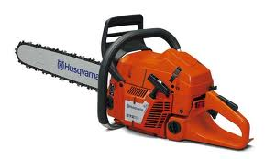
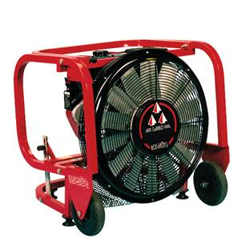
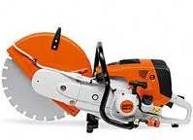
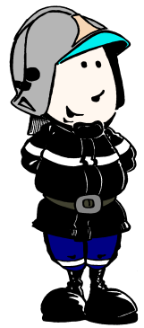
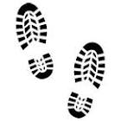
Je veille aussi à ce que la scène d’incendie ne soit pas contaminée.
Les conséquences peuvent être dramatiques.

Slide 22
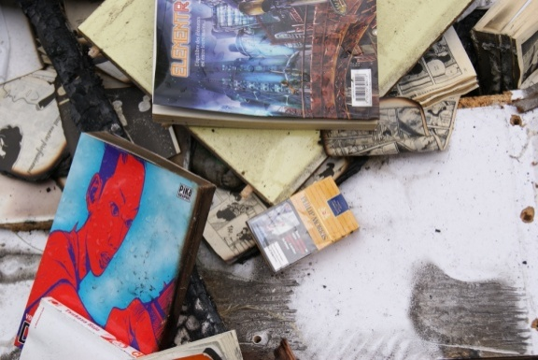
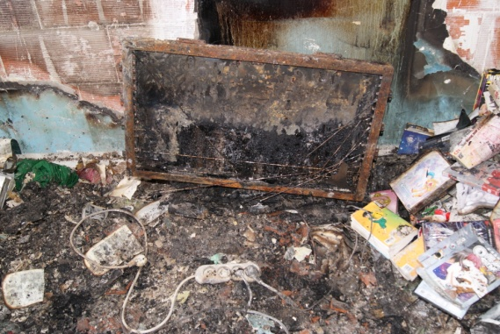
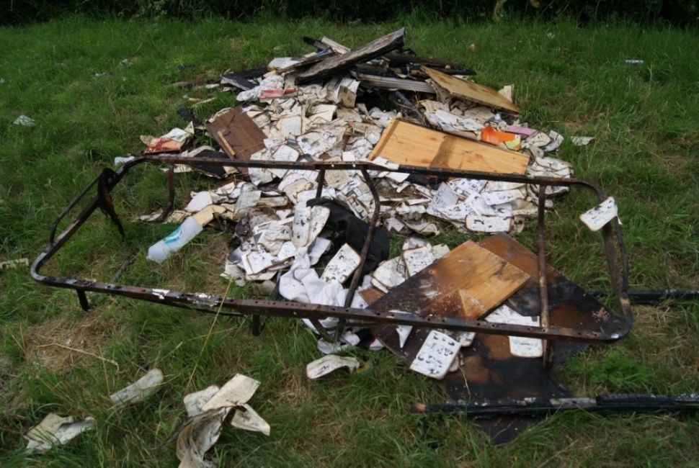
Exemple 1:
Feu d’appartement ( 1 brûlé grave, 3 intoxiqués)
LCD
????
Dans ce cas la PTI n’a pas été prise en compte, beaucoup d’indices ont été jetés à l’extérieur. L’OPJ à scellé la scène d’incendie après le départ des SP sur demande du parquet: enquête judiciaire.

Slide 23

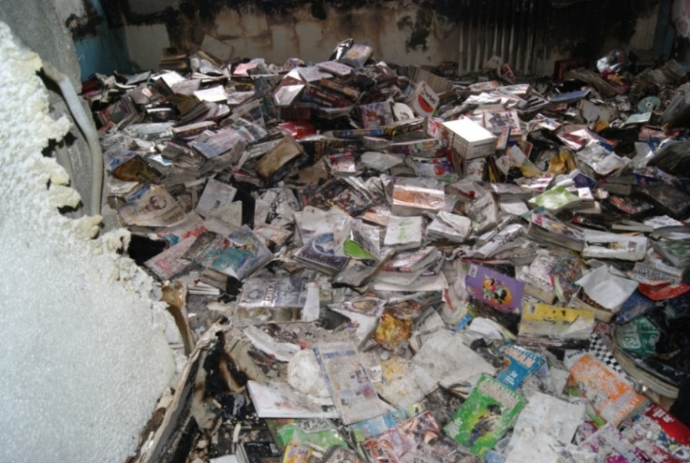
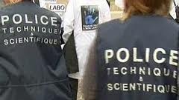
Exemple 1:
Après le bris de scellés, la scène a été trouvé en l’état par la Police scientifique?
Avant RCCI
Le déblai réalisé a empêché toutes constatations objectives!

Slide 24
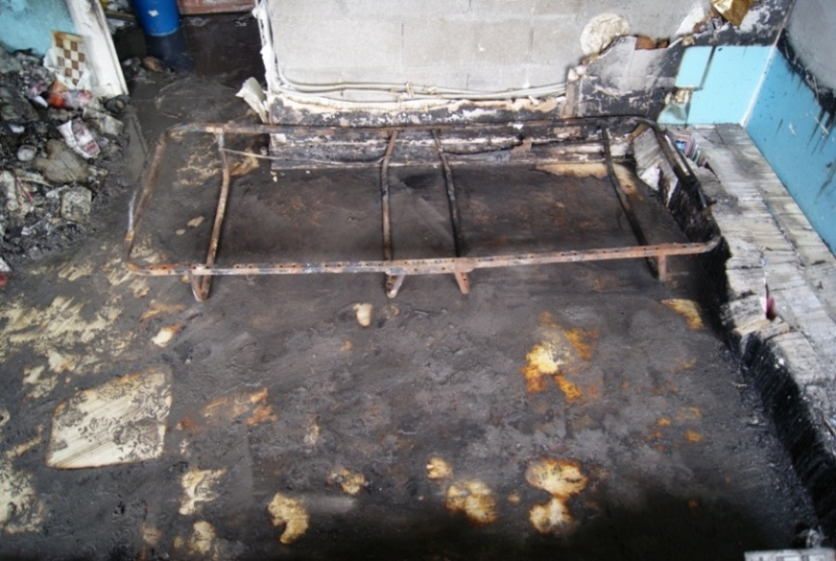
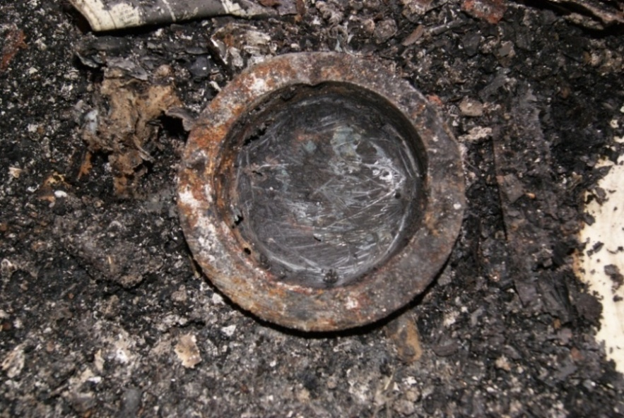
Exemple 1:
La RCCI a permis d’éliminer toutes les sources
de chaleur potentielles, de reconstituer la
scène d’incendie et de formuler une hypothèse.
Le mobilier jeté du 3ème étage a été remonté et
remis en place.
Après RCCI
Indice retrouvé au pied du lit

Slide 25
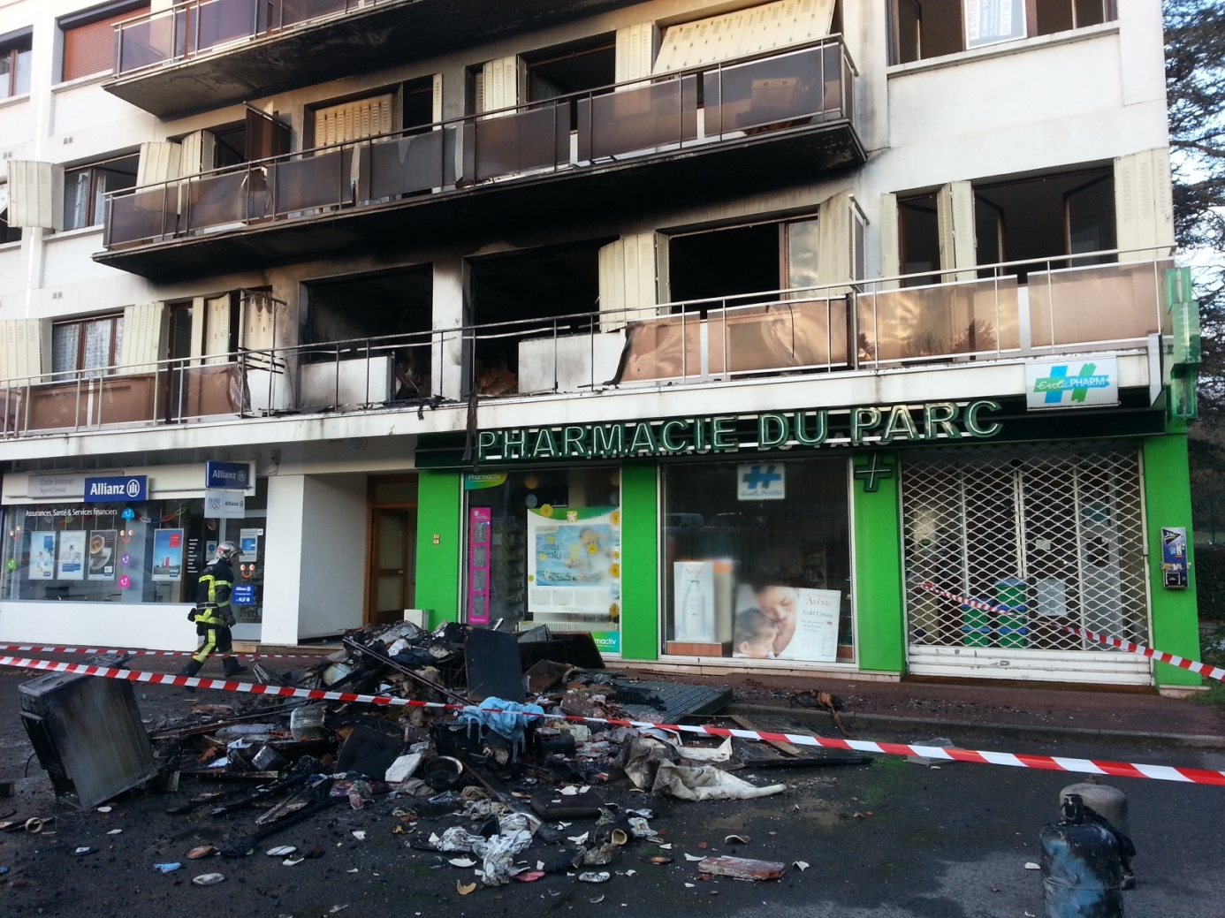
Exemple 2:
Meubles détruits
Déblai mélangé
Déblai enchevêtré
Maintenant je pense à la PTI!
Sur cette scène l’appartement a été totalement vidé de son contenu.
Pourtant l’OPJ a recommandé une protection des traces et indices suite
à l’ouverture d’une enquête judiciaire par le parquet??

Slide 26
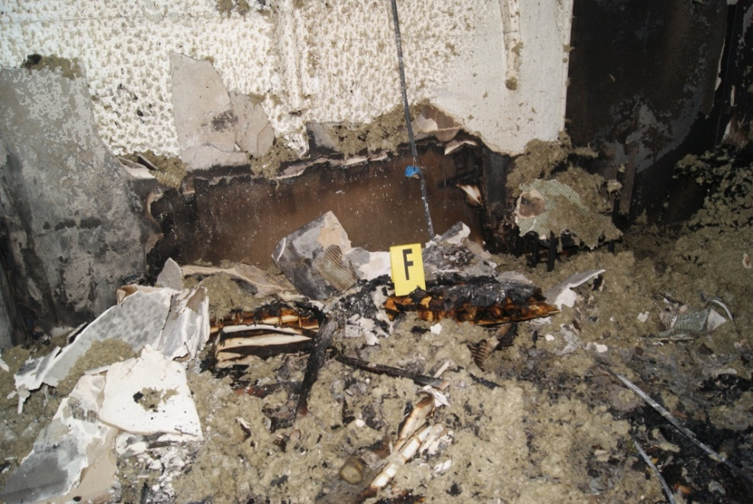
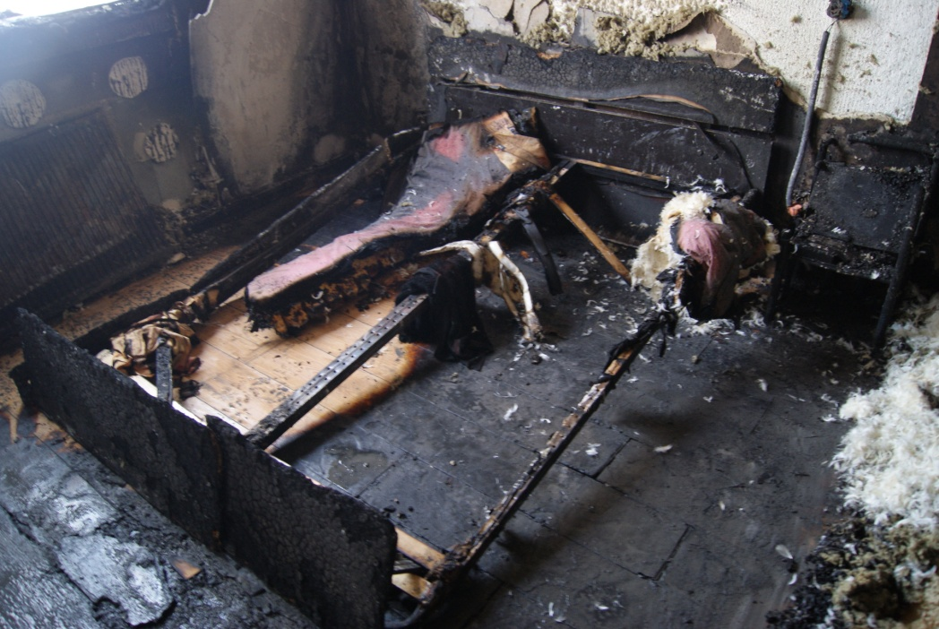
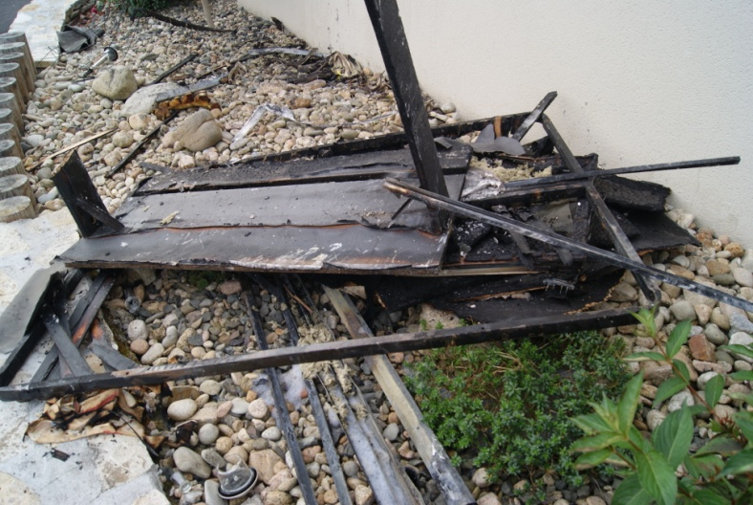
Exemple 3:
Reconstitution d’une chambre à coucher,
le lit sorti par les SP lors du déblai contenait
de précieux indices.
Avant RCCI
Après RCCI

Slide 27
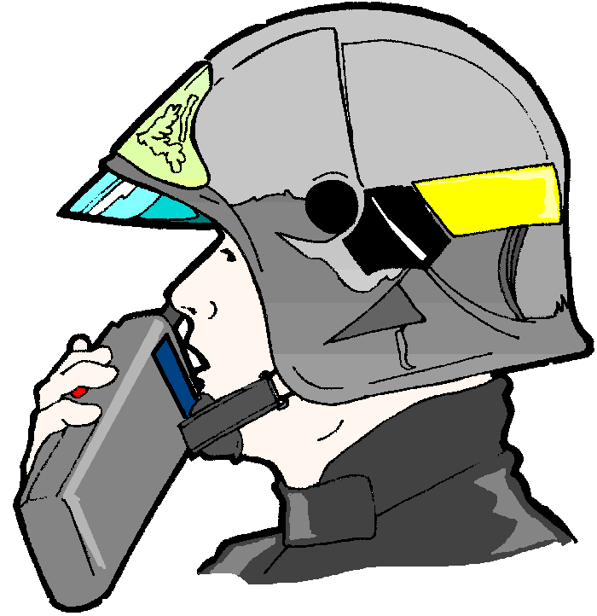
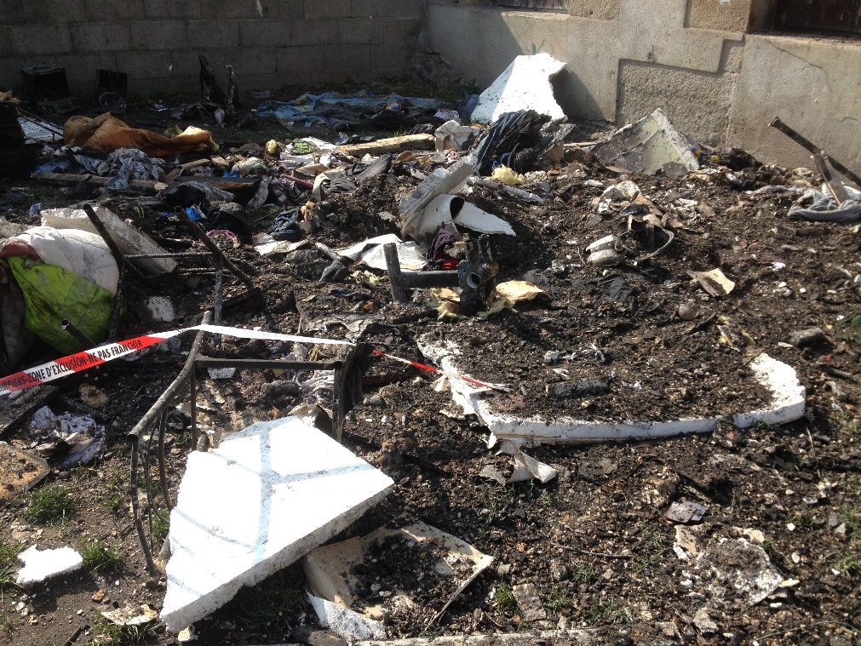


Exemple 4, feu d’appartement 1 DCD (enfant de 6 ans):
Je garde à l’esprit qu’à chaque action entreprise, je modifie
la scène d’incendie et déplace ou détruit des traces et indices.
Sur cette scène d’incendie, 2 heures de travail seront nécessaires
pour reconstituer le lit totalement détruit jeté du 3ème étage.

Slide 28


Exemple 5: Feu d’appartement 1 DCD CHAZELLES/LYON
Couverture chauffante
Sur cette scène d’incendie, le COS a pris en compte la PTI, seulement
5 minutes seront nécessaires à la détermination de la cause et des circonstances
de l’incendie.

Slide 29
Concertation COS – SPI:
Je suis COS, je n’oublie pas que le SPI saura quelles sont les traces et indices qui devront êtres protégées soit pour son investigation que pour les éventuelles investigations judiciaires.
Je détermine avec le SPI les lieux, les surfaces, le mobilier qui pourront faire l’objet d’un déblai.
Le SPI m’indiquera le lieu d’origine de l’incendie, lieu extrêmement important car c’est d’ici qu’ un point d’origine et une cause d’incendie pourront être déterminés.
Si le COS connait bien les objectifs de la FOS RCCI et de la PTI, il sera davantage motivé, s’il sait ce que cherche le SPI, il lui sera beaucoup plus facile de protéger le traces et indices et de les faire protéger.
Si le COS connait les signes objectifs, il pourra les faire préserver.
Reçu pour la PTI
On pense à la PTI

Slide 30





Le déblai intelligent = déblai sommaire
intégrité de la scène et préservation des indices
La technologie nous permet de disposer de matériels et d’agents extincteurs
favorisant la préservation d’indices et le déblai intelligent.
Diffusion de mousse ou mouillant
Caméra thermique
Pour tous feux de structure (cheminée, appartement, ERP, industriel),
un CDG devra systématiquement être sur les lieux et utiliser la caméra thermique conformément à l’ITOP INC.
Thermomètre laser
Ces actions se réalisent sur ordre du C.O.S

Slide 31

Les signes objectifs:
Les patrons de carbonisation
En règle générale, l’origine d’un incendie se trouve à un niveau égal ou inférieur à ces patrons de carbonisation. L’endroit où l’on observe un patron de carbonisation (ou une sortie de flammes), correspond très souvent à la pièce dans laquelle est situé le foyer initial de l’incendie.
Recuite de suie
Ici on peut définir le lieu d’origine!
Bandeau de fumée

Slide 32


recuites de suie
Lieux d’origine aussi!

Slide 33

Les bandeaux de fumée:
Bandeaux de fumée identiques
Lieu d’origine
Normal, c’est la même pièce

Slide 34



Les lignes de fumée et de démarcation:
Ligne de fumée
Au cours d’un incendie, des quantités importantes de gaz chauds sont produites.
Ces gaz circulent par le mouvement de convection à l’intérieur du bâtiment.
Le passage de ces masses de matières très chaudes produit des dommages sur
les parois des murs, sur les cloisons et sur les plafonds (lignes de fumée).

Slide 35

Forte destruction des plâtreries
(Roll-over)
Feu d’appartement, porte d’entrée laissée ouverte!!
Légère recuite de suie
Ligne de fumée

Slide 36

Marche des flammes
Jolie surface protégée
Ligne de démarcation
Ligne de fumée

Slide 37

Superbes lignes de fumée et de démarcation

Slide 38

Stratification des fumées et de la chaleur en partie haute:
Lignes de chaleur ou de démarcation

Slide 39


En suivant la ligne de démarcation, je peux trouver un « V » et un point d’origine
Marche des flammes
sur la mezzanine
Vers point d’origine
Ligne de chaleur ou démarcation

Slide 40

Feu provenant de l’arrière du frigo
Ligne de démarcation

Slide 41

3) Patrons d’incendie ayant la forme d’un « V » ou d’un « U »
Lorsqu’il y a un incendie, les gaz dégagés par la combustion sont poussés vers le haut.
La vitesse de propagation des flammes vers le haut est largement supérieure à la vitesse de propagation latérale.
Par compte la vitesse de propagation par le bas est pratiquement nulle.
Cela crée un patron triangulaire.
Dans l’espace les flammes forment un cône.
L’origine de l’incendie se trouve habituellement à la base de ce cône.

Slide 42



Superbe « V » matérialisé par une recuite de suie

Slide 43

Plâtrerie non détruite
Attention un « V » peut provenir d’un foyer secondaire
Reste d’éléments de décoration

Slide 44



Donnez moi du combustible ou du comburant!
« V » de carbonisation inversé
(feu s ’éteignant seul par manque de combustible ou de comburant)

Slide 45

Un autre «V » inversé
Heureusement qu’il n’y avait pas de mobilier proche!!
J’ai brûlé seulement le canapé avant de baisser d’intensité!

Slide 46


« V » de carbonisation
Je suis capable de dessiner des patrons de carbonisation sur n’importe quelle surface!
A vous de les préserver!!

Slide 47


« V » de carbonisation visible de l’extérieur:
Parfois je sais simplifier la vie des investigateurs!
Ligne de décoloration

Slide 48

Encore un « V »

Slide 49

Je pense aux plinthes qui sont de précieux indices
Elles indiquent le plus bas niveau de carbonisation.
Important!!

Slide 50




D’autres exemples de signes objectifs:
Sous l'action de la chaleur de l'incendie, une ampoule ordinaire peut gonfler.
La boursouflure étant orientée dans la direction du flux thermique.

Slide 51


Déformations d’objets pointant vers le point d’origine

Slide 52


Recuite de suie sur un palier?
Un BLEVE

Slide 53



Espace temps?
A quelle heure a eu lieu le sinistre?

Slide 54


Effets de court- circuits sur fils conducteurs et équipements électriques

Slide 55


La carbonisation du bois (peau de crocodile):
En préservant les boiseries l’investigateur pourra reproduire la marche des flammes.

Slide 56


Marche
des flammes
Ligne de démarcation

Slide 57

Recuite de suie au plafond
Marche des flammes
Peau de crocodile

Slide 58

Surprenant la destruction de ce cadre!
Les SP l’ont préservé.
Peau de crocodile et minéralisation du bois

Slide 59



La carbonisation du Bois en scelle de cheval:
Scelle de cheval =
Marche des flammes
Feu provenant du haut
Feu provenant du bas
Scelle inversée

Slide 60



Les signes d’embrasement généralisé:
Destruction totale de la pièce et des plâtreries
Dans ces cas la préservation
de toutes sources de chaleur est
primordiale par manque de signes
objectifs

Slide 61


La décoloration du métal:
- Lors de l’extinction effectuée par les sapeurs pompiers, la tôle portée à blanc est refroidie rapidement et trempée, ce qui nous donne une couleur bleue. Alors que sur les côtés, la tôle rouille sous l’effet de la fumée moins chaude que les flammes.

Slide 62



La différence entre les deux compresseurs saute aux yeux!!

Slide 63

Point d’origine
Superbe décoloration!!

Slide 64


L’effritement ou l’écaillage du béton:
Cette singularité, qui se manifeste sur des surfaces de béton, de maçonnerie
ou de briques, s’observe parfois à la suite d’un incendie dont une forte élévation de température, engendrée par une chaleur intense et prolongée, génère une déshydratation accrue des matériaux exposés et exerce, dans
ceux ci une force mécanique provoquant l’écaillage ou l’éclatement.

Slide 65



Les revêtements de sols:
Je laisse en place les revêtements de sols
Encore un indice dissimulé!
Article de fumeur au pied d’un lit

Slide 66




Les incendies volontaires:
Epandage d'essence sur une moquette et sur un plancher

Slide 67



Les sols fournissent de précieux indices après leur nettoyage!

Slide 68



Les bris de verre (mécanique ou thermique):
L’examen des débris de verre est très intéressant et permet de déterminer la cause
du bris de vitres. En effet, lors d’un choc thermique, on constate des cassures en forme de « nouilles » qui suivent des courbes sans point d’impact, alors que dans
un choc mécanique on note la présence de lignes de cassure à partir du point d’impact.
Cassure mécanique Cassure thermique

Slide 69

Les bris de verre (mécanique ou thermique):
Les cassures thermiques c’est pas moi!
Thermique
Mécanique

Slide 70




Les traces d’effractions:
Sur ce sinistre les SP ont omis de signaler une trace d’effraction, une enquête judiciaire a été ouverte 24 h après!

Slide 71





Les traces de pas:
Des cônes de lubeck, simple et facile pour protéger ces traces assez rares à observer!

Slide 72





Les articles de fumeur:
Tout article composé de tabac tels qu’une cigarette, un cigare, une pipe, etc.…

Slide 73




Les surfaces protégées:
Rouleuse de cigarettes
Cendrier
Bougies
Objets retirés pendant le déblai ?

Slide 74






Je protège et signale au CDA les objets compromettants et suspects que j’observe.
Un récipient brûlé peut se retrouver sous forme de galette!

Slide 75

conclusion...
Motivés par la volonté constante de parfaire leurs compétences dans le but
d’améliorer au maximum la sécurité des concitoyens, le SDIS a l’occasion,
au travers de la FOS RCCI, de porter un regard ambitieux quant à l’amélioration
de la prévention des incendies domestiques.
Notre profession doit impérativement savoir s'adapter en tenant compte des évolutions sociologiques, des progrès techniques mais surtout de la société dans
laquelle elle évolue.
Quelles que soient les actions entreprises et les volontés affichées, aussi bonnes
soient-elles, la RCCI ne trouvera ses lettres de noblesse que grâce à l’adhésion
de l’ensemble des personnels intervenants, au travers de la PTI.
Les Sapeurs-Pompiers investigateurs de la FOS RCCI comptent sur vous!

Slide 76


FIN
merci de votre attention

